Slide 1
Мир животных. Кошка.
ГБОУ школа №657 Приморского района
Подготовила: учитель начальных классов
Намаконова Ю.А.
2017-2018

Slide 2
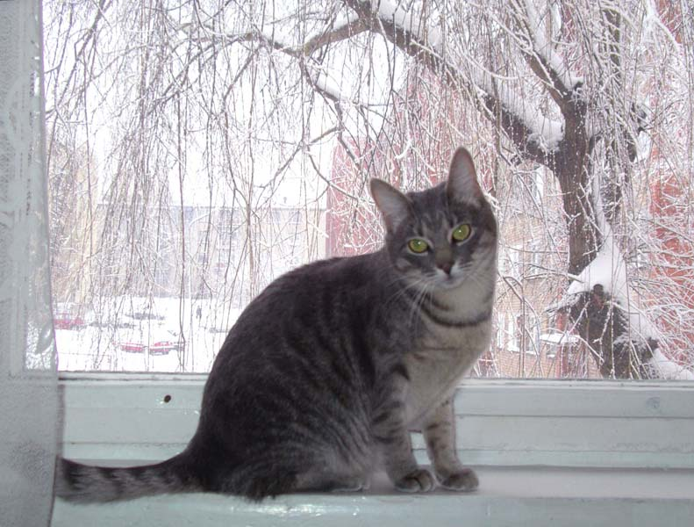

Slide 3
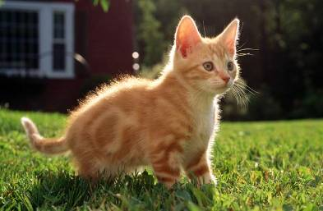

Slide 4
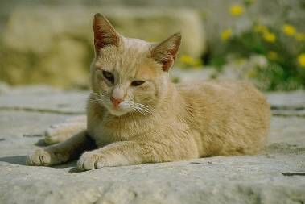

Slide 5
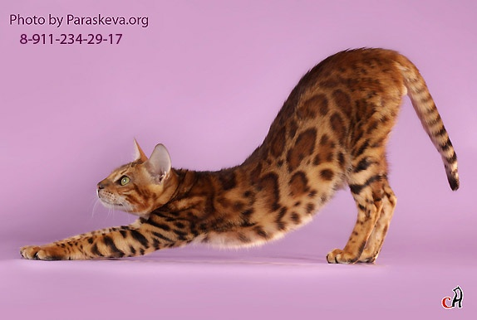

Slide 6
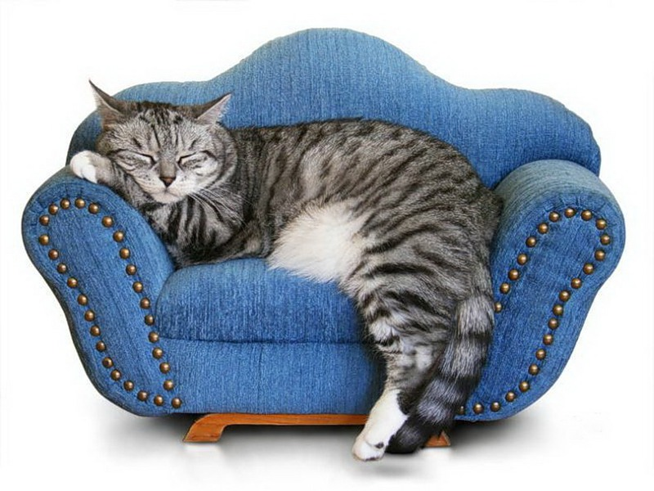

Slide 8
Спасибо за внимание!

